Slide 1


비대면-온라인 강좌 매뉴얼
(스마트 LMS 모바일 사용법)

Slide 2
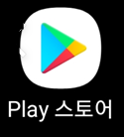
대구대학교 어플 다운받기
Play 스토어
왼쪽 그림과 같이 생긴 어플
Play 스토어에서 대구대학교
어플 다운 진행하기

Slide 3
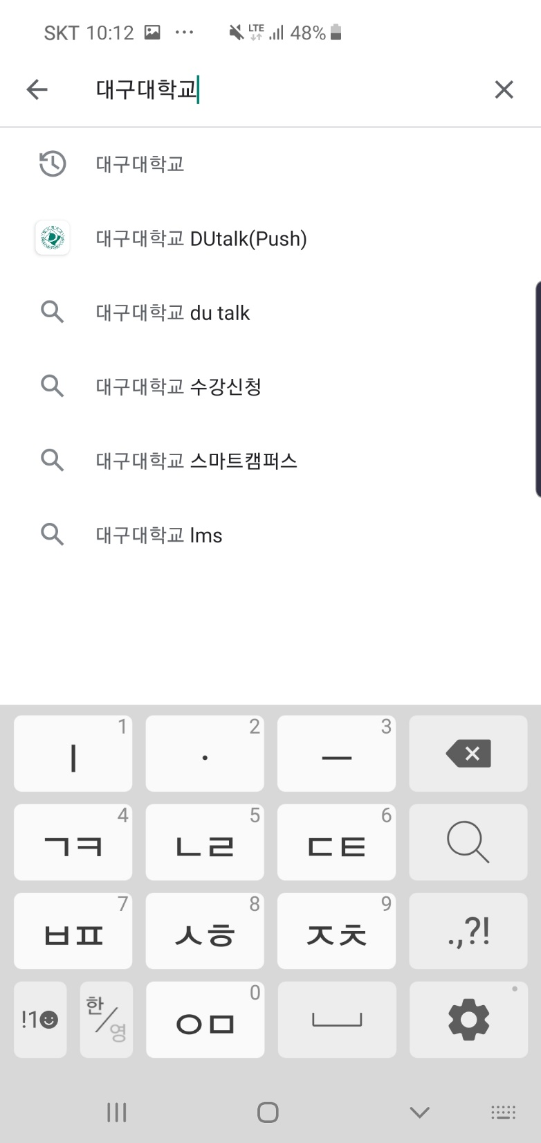
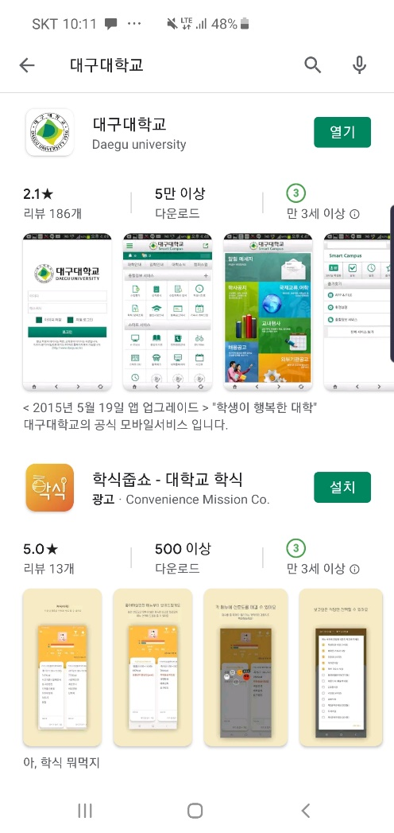
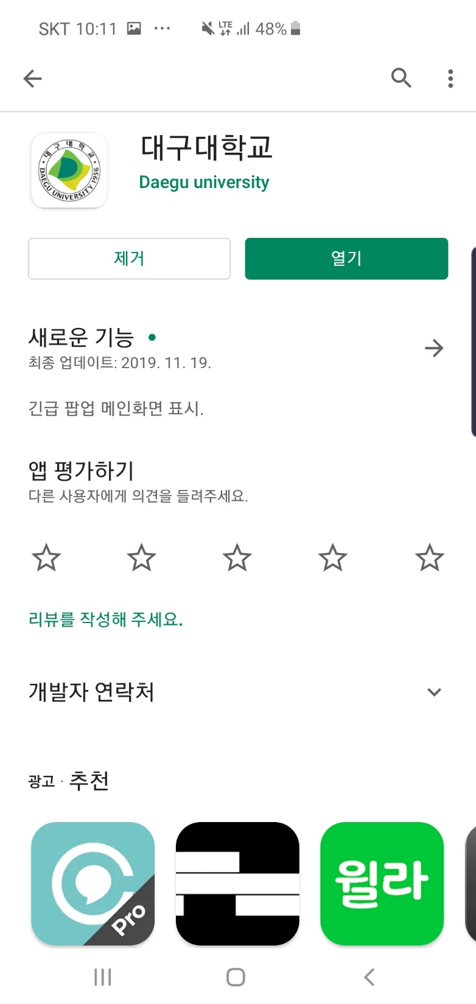
1. 대구대학교 검색
2. 대구대학교 클릭
3. 대구대학교 다운로드하기

Slide 4
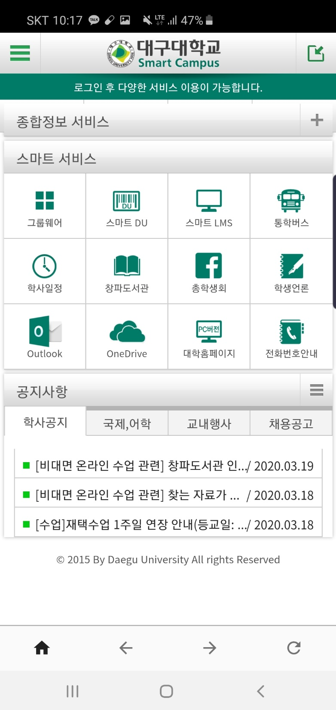
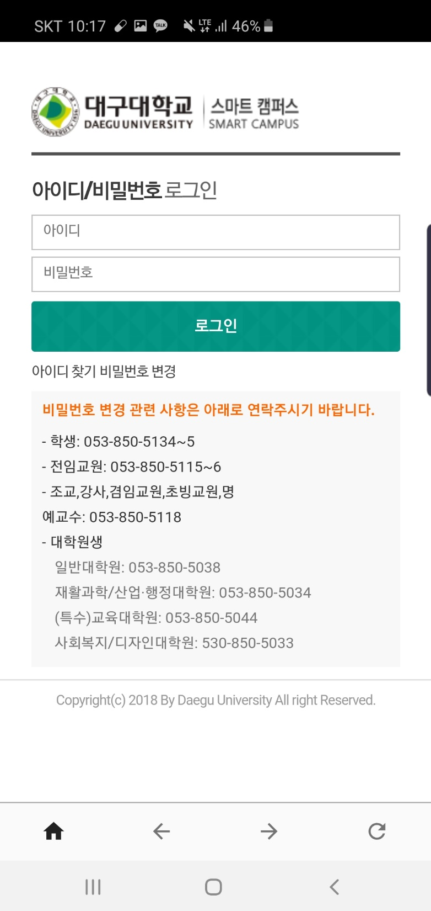
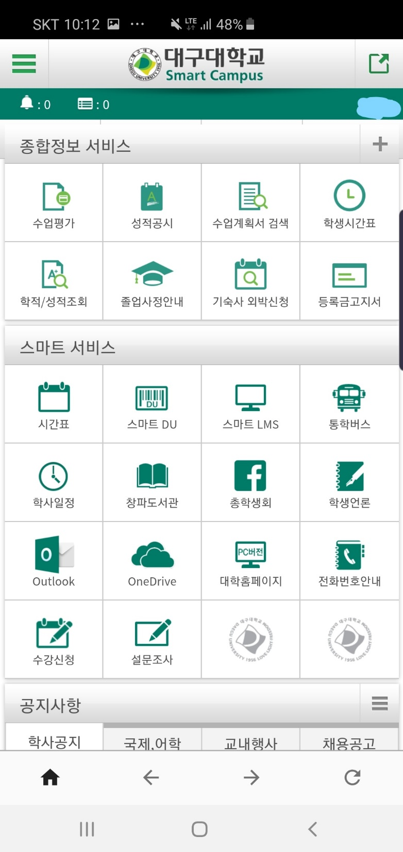
4. 어플 실행 후 로그인 버튼 클릭
5. 학번 비밀번호 입력 후 로그인 클릭
6. 스마트 LMS 클릭

Slide 5
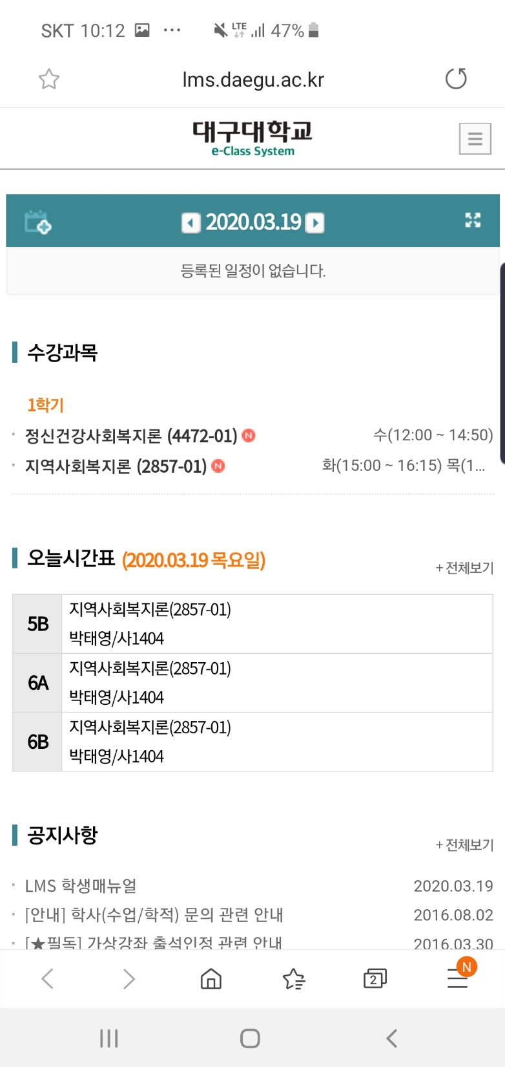
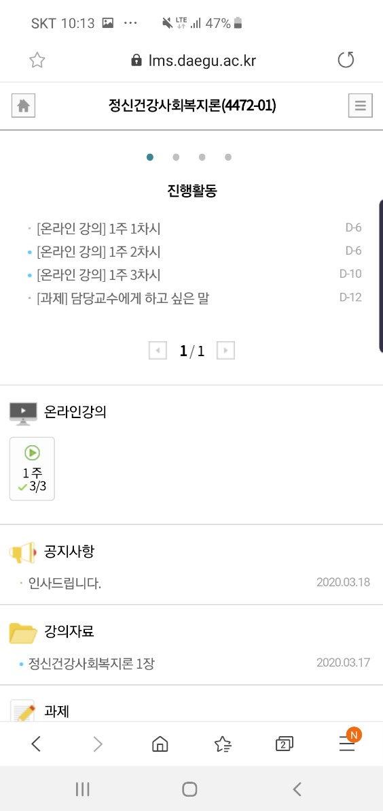
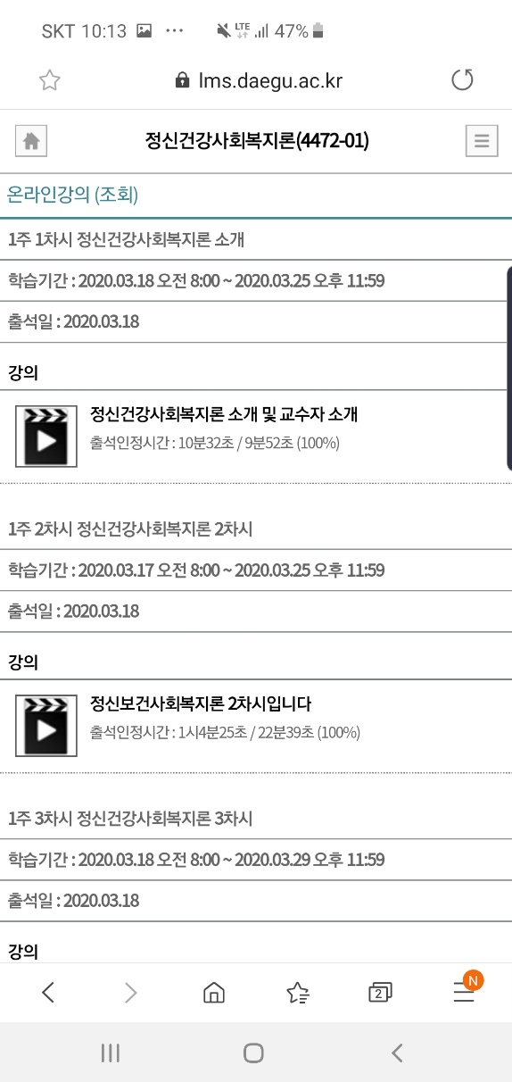
7. 수강과목 클릭
8. 온라인 강의 클릭
9. 강의 클릭으로 강의 수강시작

Slide 6
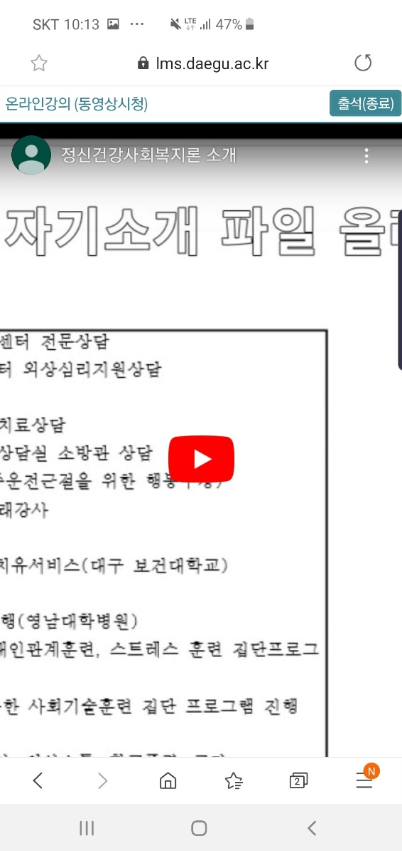
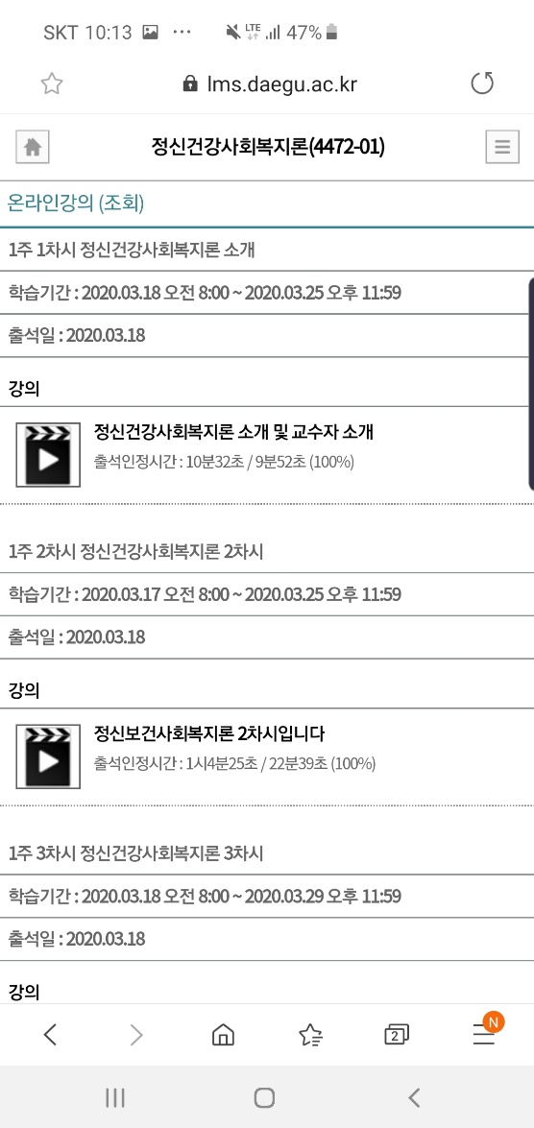
10. 재생버튼 클릭으로 수강 시작
11. 강의 수강 완료 후 출석버튼으로 출석완료하기
12. 출석률 확인하기

